Slide 1
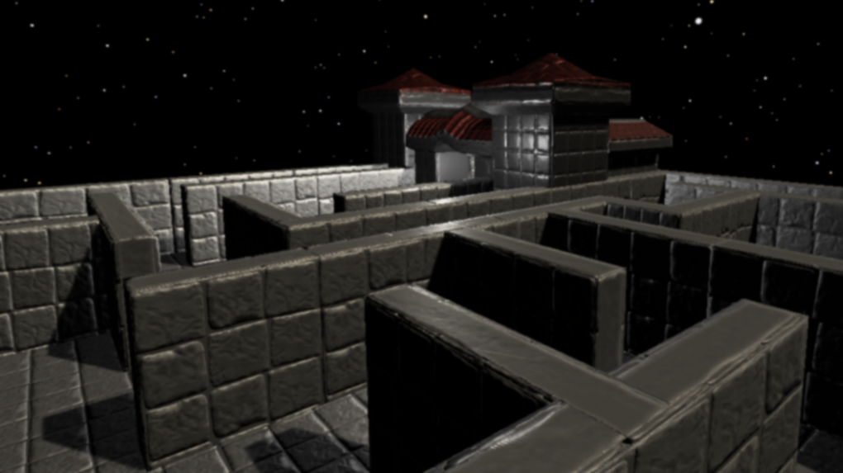
Find My Heart
UNITY迷宮遊戲作品介紹
407170551 資數四 謝浩理

Slide 2
遊戲介紹
主角小貓在內心世界迷失了自己，像是困在迷宮般找不到自己的心。
玩家需要操控小貓在迷宮中尋找心型圖案，並對著正確的圖案咆哮，便遊戲成功；其中迷宮場景也置放著錯誤的星星圖案，如果對著星星圖案咆哮，則遊戲失敗。

Slide 3
遊戲操作方式
本遊戲全程以「鍵盤」按鍵遊玩，以第三人稱視角呈現：
W - 角色前進
A - 角色左轉 (需搭配W控制)
D - 角色右轉 (需搭配W控制)
Space – 小貓咆哮，用來選擇目標物

Slide 4
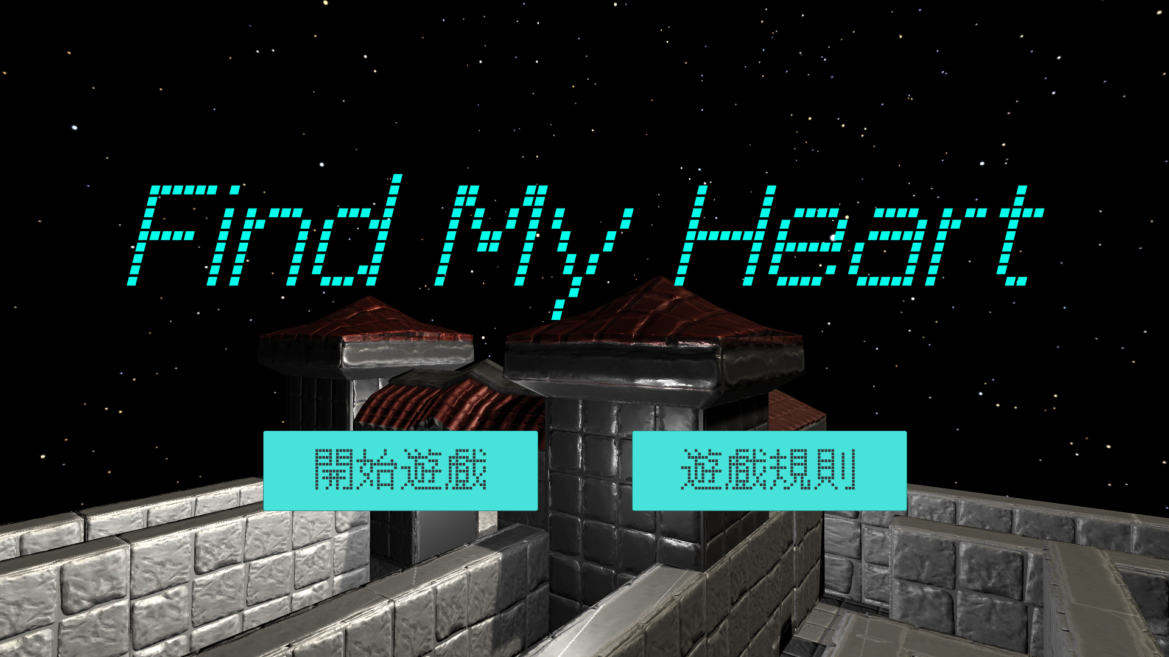
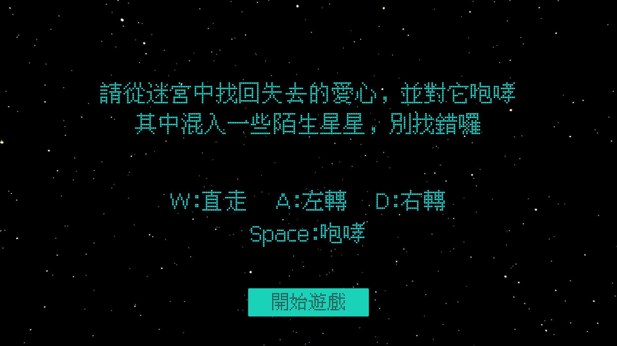
遊戲介面
遊戲主選單畫面
遊戲規則畫面

Slide 5
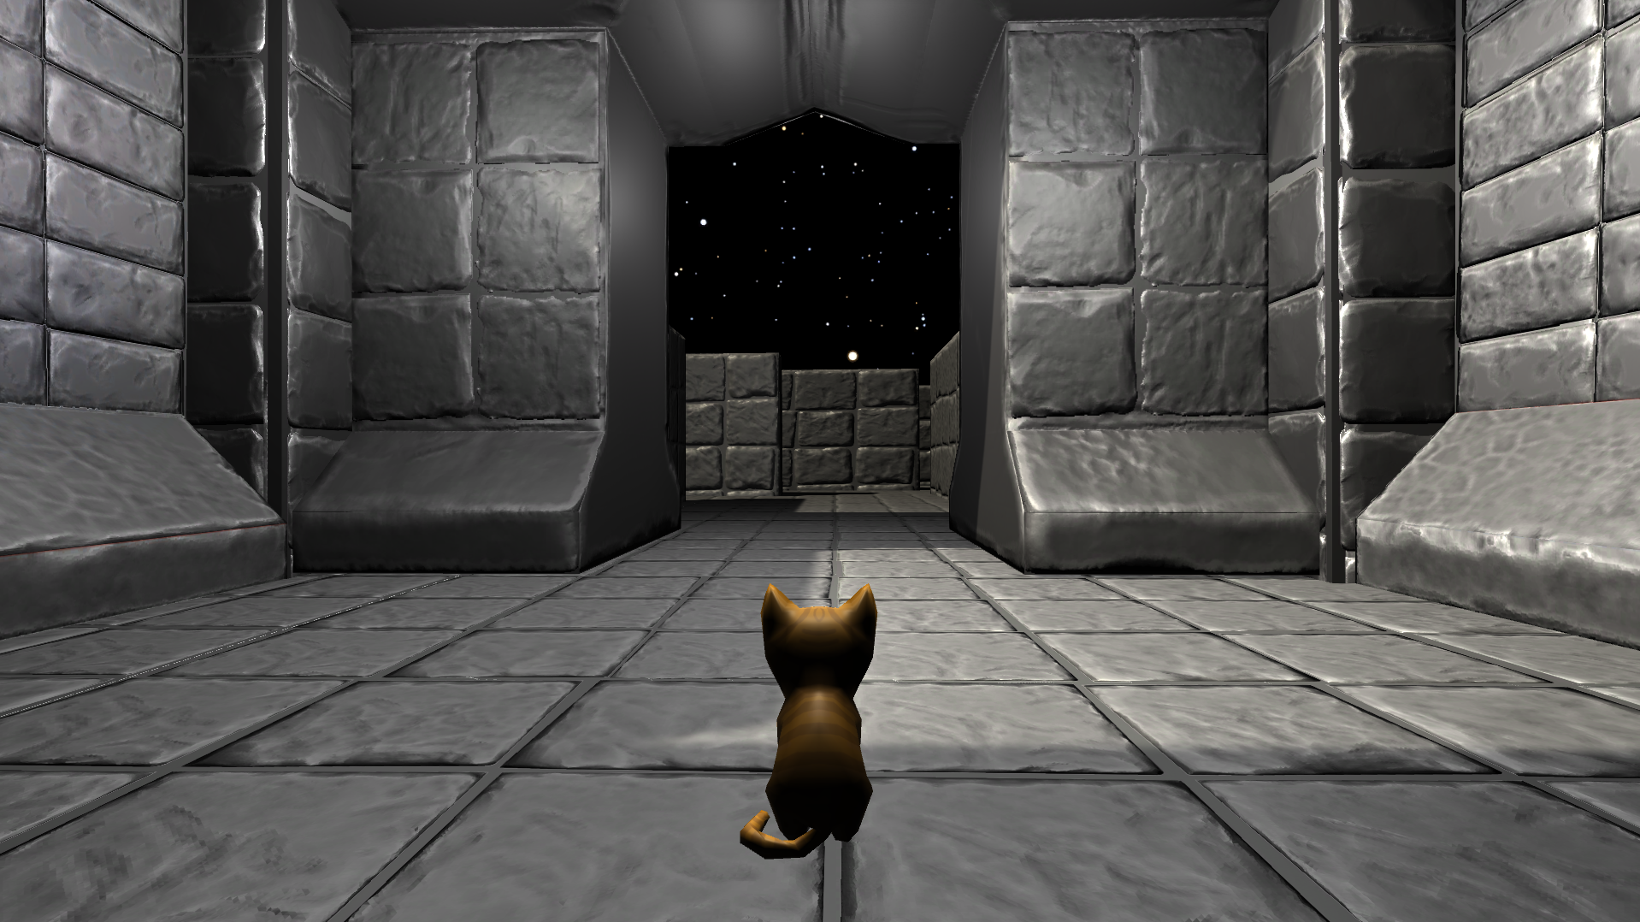
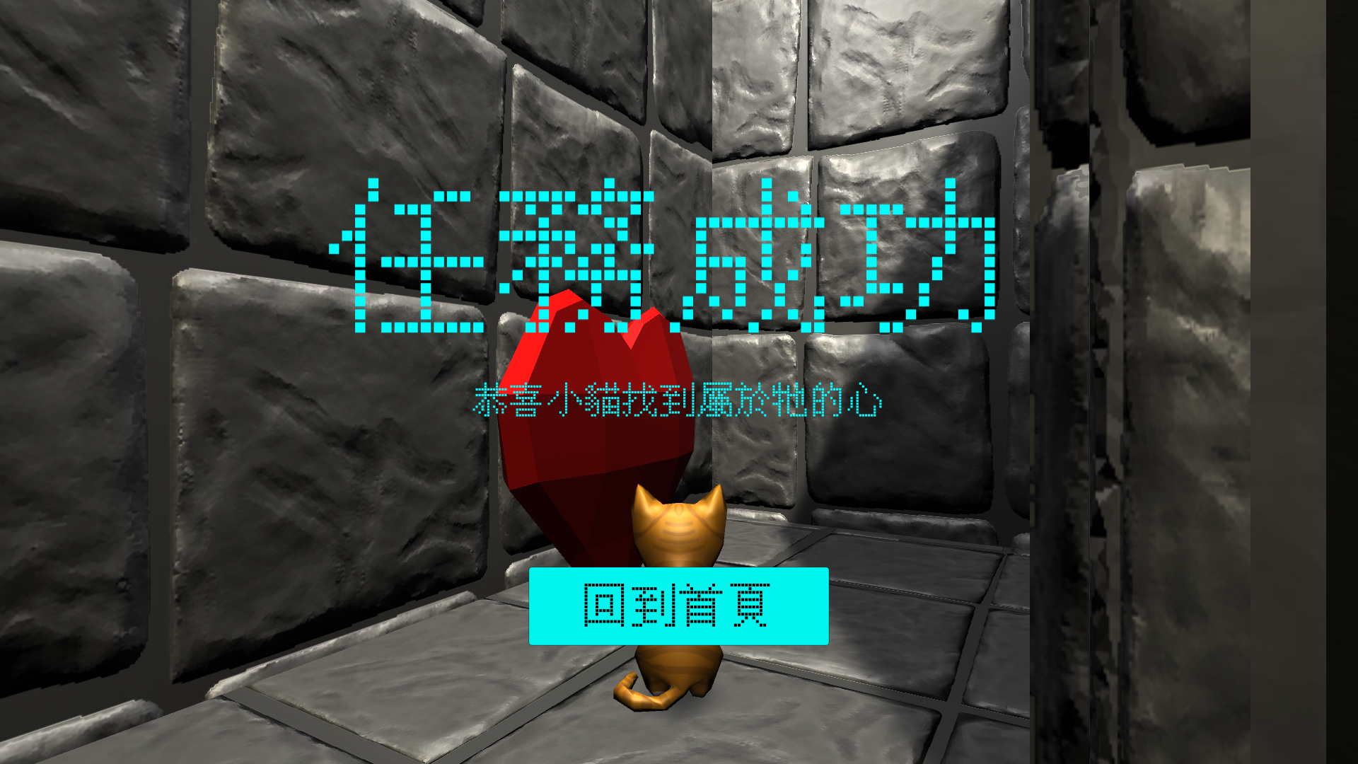
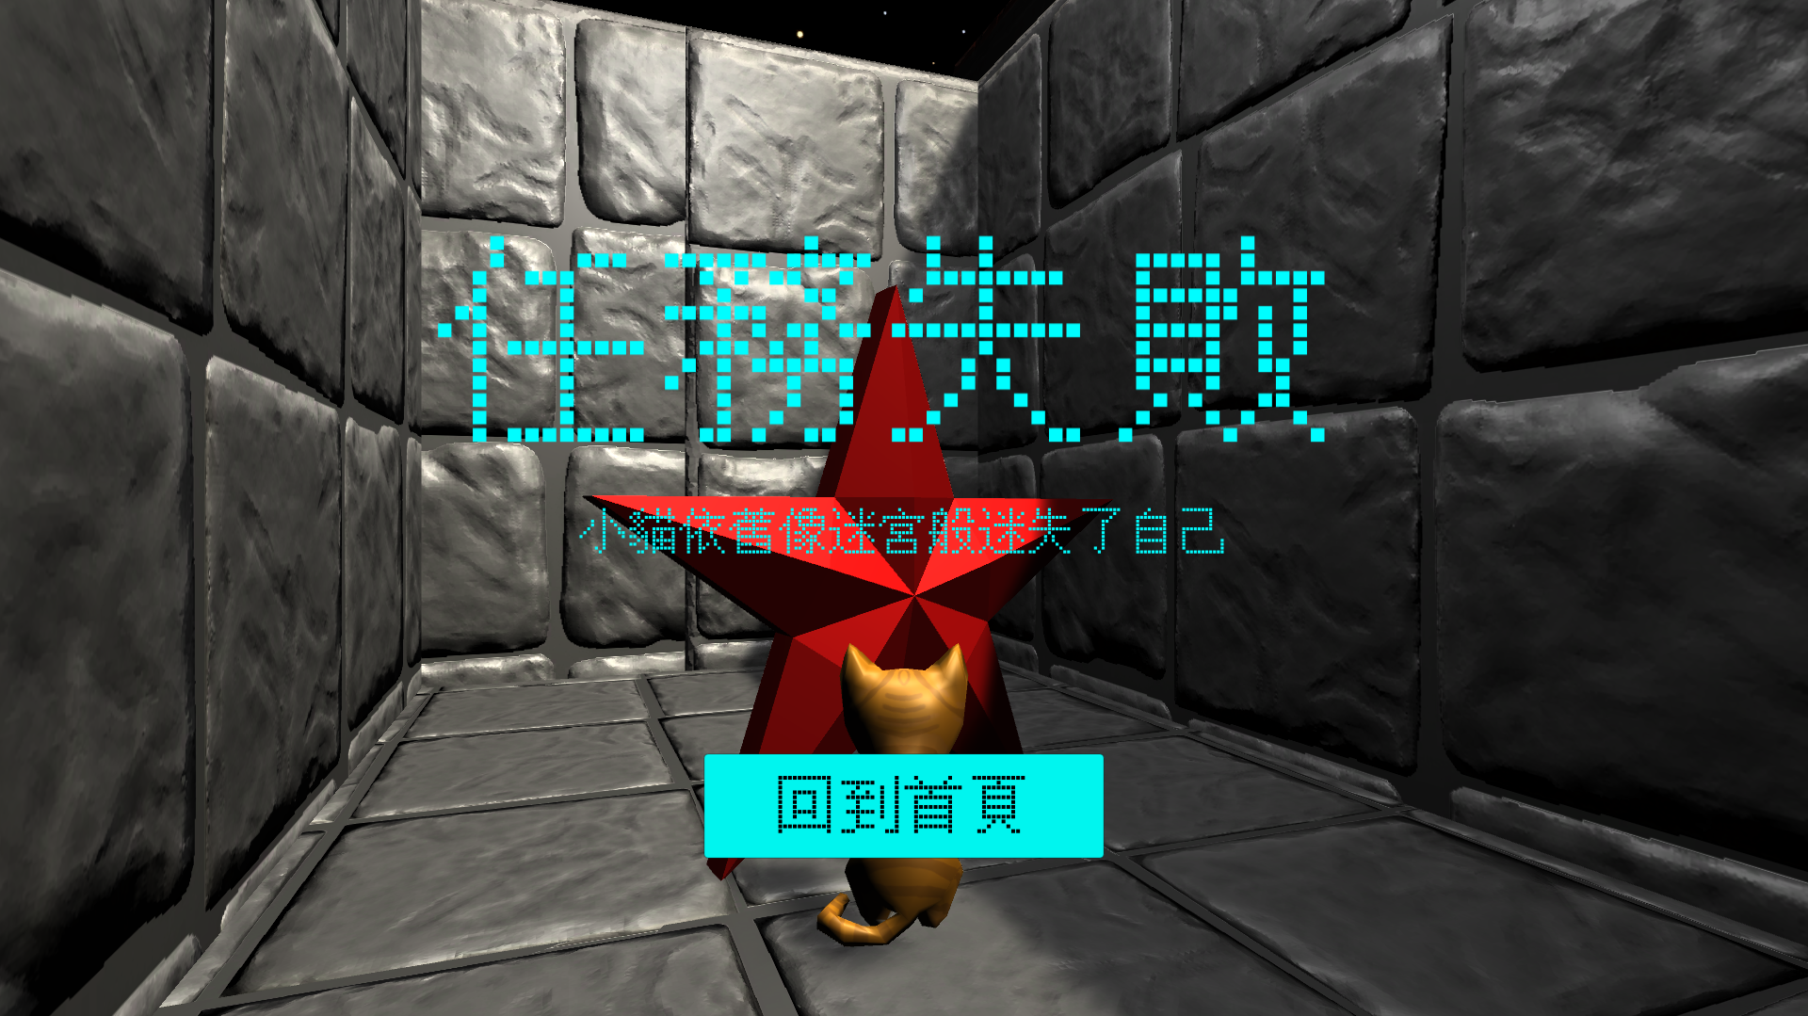
遊戲介面
進入遊戲畫面
任務成功畫面
任務失敗畫面

Slide 6
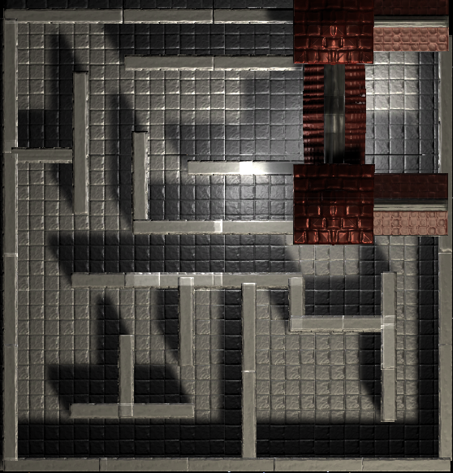
遊戲場景設計
遊戲場景元素皆取自 Unity Asset Store 免費物件，包含星空Skybox、小貓人物角色、心型與星型目標物，而迷宮則是由多個圍牆自行拼湊設計而成，以堡壘作為遊戲入口處。
燈光設計除了在些許角落設定點光外，主要將聚光燈設定於角色上方。

Slide 7
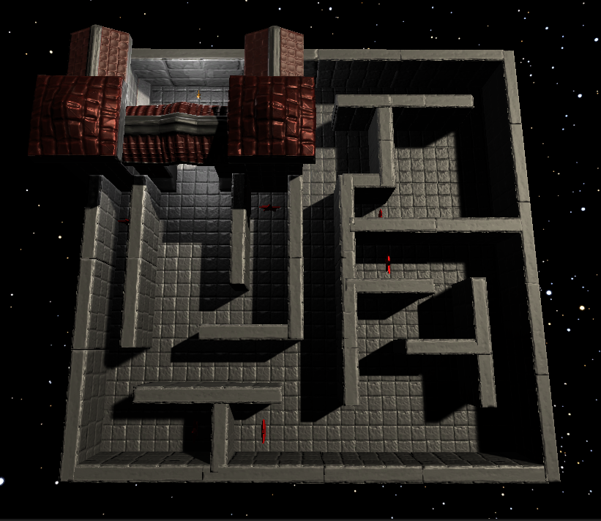
遊戲目標物設計
白色圓圈處為星星圖案，總共設定5處
地點，若選擇則進入任務失敗畫面。
藍色圓圈處為目標心型圖案，總共設定1處地點，若選擇則進入任務成功畫面。
上述圖案之動畫皆為素材包內建。

Slide 8
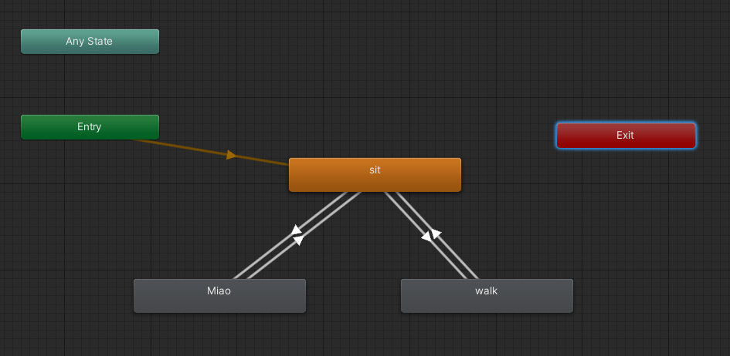
角色動畫機制
角色三種動畫：
小貓坐下(無動作時)
小貓走路(按W時)
小貓咆哮(按空白鍵時)

Slide 9
音樂與音效設計
主畫面音樂：YouTube音樂庫，宇宙氛圍風格
遊戲音樂：YouTube音樂庫，輕鬆愉悅風格
小貓咆哮音效：小森平免費音效，貓叫聲

Slide 10
未來方向
解決場景物件破圖問題
解決遊玩視角穿透牆壁問題
迷宮場景複雜化(如多層樓等)
利用音樂控制影像動畫
加深敘事元素探討議題
遊戲機制：先收集完星星再去找心

